Slide 1
ĐÁP CA
SAU CHÚA NHẬT XXI
THƯỜNG NIÊN

Slide 3
Lạy Chúa Thánh Thần là Ánh sáng Chân lý vẹn toàn, Chúa ban những ân huệ thích hợp cho từng thời đại, và dùng nhiều cách thế kỳ diệu để hướng dẫn Hội Thánh,

Slide 4
này chúng con đang chung lời cầu nguyện cho các Giám mục, và những người tham dự Thượng Hội đồng Giám mục thế giới.

Slide 5
Xin Chúa làm nên cuộc Hiện Xuống mới trong đời sống Hội Thánh, xin tuôn tràn trên các Mục tử ơn khôn ngoan và thông hiểu, gìn giữ các ngài luôn hiệp thông với nhau trong Chúa,

Slide 6
để các ngài cùng nhau tìm hiểu những điều đẹp ý Chúa, và hướng dẫn đoàn Dân Chúa thực thi những điều Chúa truyền dạy.

Slide 7
Các giáo phận Việt Nam chúng con, luôn muốn cùng chung nhịp bước với Hội Thánh hoàn vũ, xin cho chúng con biết đồng cảm với nỗi thao thức của các Mục tử trên toàn thế giới, ngày càng ý thức hơn về tình hiệp thông,

Slide 8
thái độ tham gia và lòng nhiệt thành trong sứ vụ của Hội Thánh, Nhờ lời chuyển cầu của Đức Trinh Nữ Maria, Nữ Vương các Tông đồ và là Mẹ của Hội Thánh,

Slide 9
Chúng con dâng lời khẩn cầu lên Chúa, là đấng hoạt động mọi nơi mọi thời, trong sự hiệp thông với Chúa Cha và Chúa Con, luôn mãi mãi đến muôn đời. Amen.

Slide 11
THỨ HAI
SAU CHÚA NHẬT XXI
THƯỜNG NIÊN THÁNH AUGUSTINO
Giám mục, tiến sĩ Hội Thánh. Lễ Nhớ

Slide 13
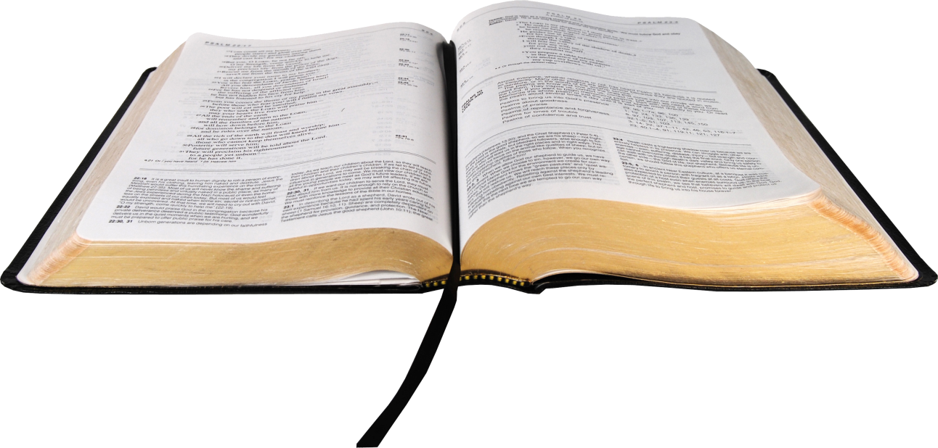
Bài trích thư thứ nhất của thánh Gio-an tông đồ
gửi tín hữu Thê-xa-lô-ni-ca
Thánh vịnh 149.
Chúa mến chuộng dân Người.

Slide 14
Đáp ca:
Lạy Chúa, thánh chỉ Ngài xin dạy cho con.

Slide 15
Alleluia-Alleluia:
Anh em chỉ có một Cha là Cha trên trời; Anh em chỉ có một vị lãnh đạo là đức Kitô
Alleluia:

Slide 17
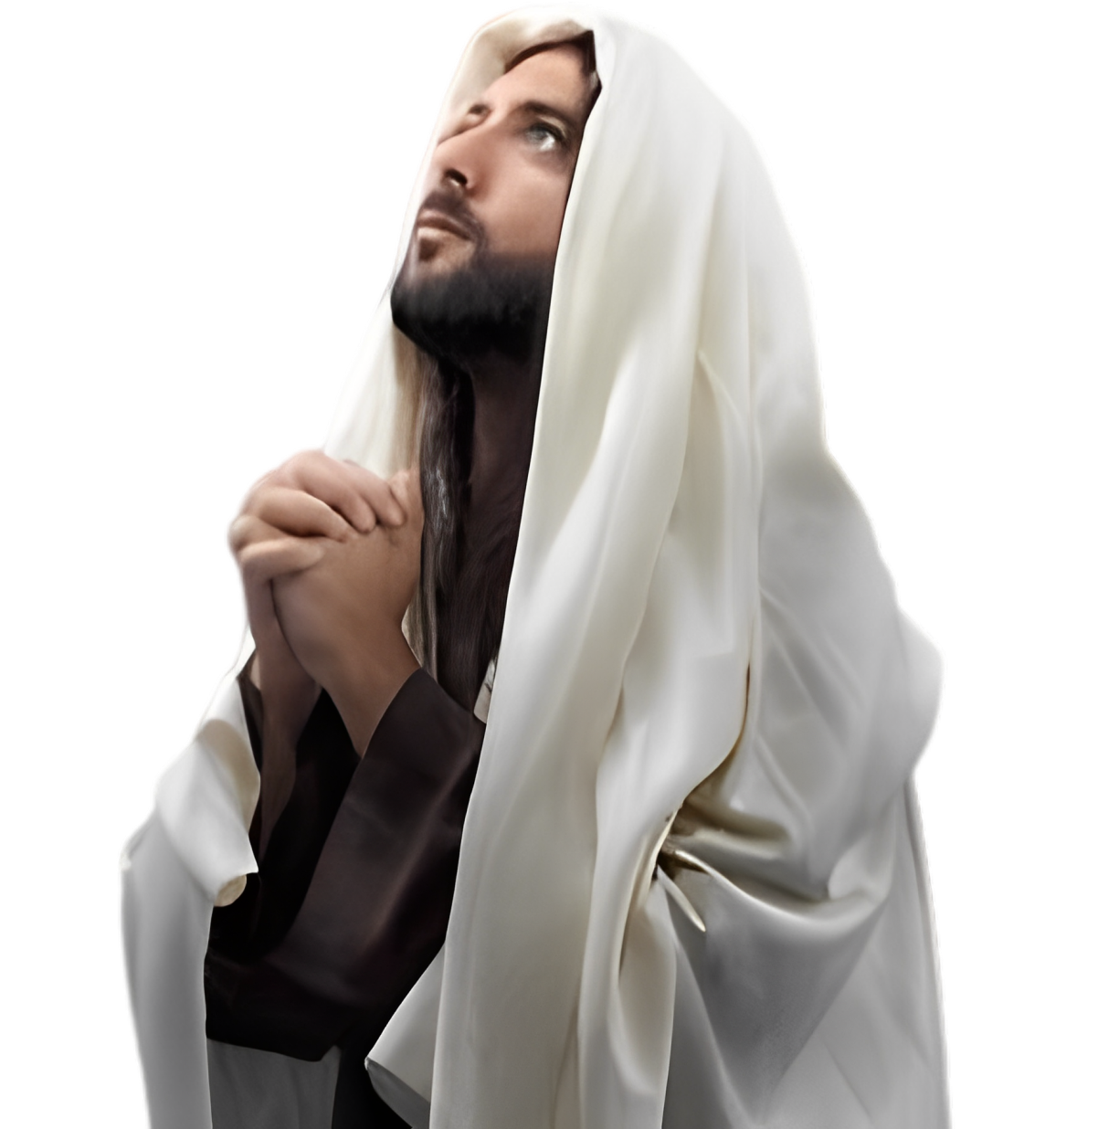
PHÚT THINH LẶNG

Slide 18
DÂNG LỄ

Slide 20
THỨ HAI
SAU CHÚA NHẬT XXI
THƯỜNG NIÊN

Slide 23
Khởi đầu thư thứ nhất của thánh Phao-lô tông đồ
gửi tín hữu Thê-xa-lô-ni-ca
Thánh vịnh 149.
Chúa mến chuộng dân Người.

Slide 24
Đáp ca:
Chúa mến chuộng dân Người.

Slide 25
Alleluia-Alleluia:
Chúa nói: Chiên của tôi thì nghe tiếng tôi, tôi biết chúng và chúng theo tôi.
Alleluia:

Slide 27
PHÚT THINH LẶNG

Slide 28
DÂNG LỄ

Slide 32
THỨ BA
SAU CHÚA NHẬT XXI THƯỜNG NIÊN
THÁNH GIOAN TẨY GIẢ
Bị Trảm Quyết. Lễ nhớ

Slide 34
Bài trích sách ngôn sứ Giê-rê-mi-a.
Thánh vịnh 138.
Lạy Chúa, Miệng con sẽ tường thuật ơn cứu độ Ngài Ban.

Slide 35
Đáp ca:
Lạy Chú, Ngài dò xét con và Ngài biết rõ.

Slide 36
Alleluia-Alleluia:
Phúc thay ai bị bách hại vì sống công chính, vì nước trời là của họ
Alleluia:

Slide 38
PHÚT THINH LẶNG

Slide 39
DÂNG LỄ

Slide 43
THỨ BA
SAU CHÚA NHẬT XXI THƯỜNG NIÊN

Slide 46
Bài trích thư thứ nhất của thánh Phao-lô tông đồ
gửi tín hữu Thê-xa-lô-ni-ca.
Thánh vịnh 138.
Lạy Chúa, Ngài dò xét con và Ngài biết rõ.

Slide 47
Đáp ca:
Lạy Chúa, Ngài dò xét con và Ngài biết rõ.

Slide 48
Alleluia-Alleluia:
Lời Thiên Chúa là lời sống động và hữu hiệu, lời đó phê phán tâm tình cũng như tư tưởng của lòng người.
Alleluia:

Slide 50
PHÚT THINH LẶNG

Slide 51
DÂNG LỄ

Slide 55
THỨ TƯ
SAU CHÚA NHẬT XXI
THƯỜNG NIÊN

Slide 57
Bài trích thư thứ nhất của thánh Phao-lô tông đồ
gửi tín hữu Thê-xa-lô-ni-ca.
Thánh vịnh 138.
Lạy Chú, Ngài dò xét con và Ngài biết rõ.

Slide 58
Đáp ca:
Lạy Chú, Ngài dò xét con và Ngài biết rõ.

Slide 59
Alleluia-Alleluia:
Ai giữ lời Đức Ki-tô dạy, thì nơi kẻ ấy, tình yêu Thiên Chúa đã thực sự nên hoàn hảo
Alleluia:

Slide 61
PHÚT THINH LẶNG

Slide 62
DÂNG LỄ

Slide 66
THỨ NĂM
SAU CHÚA NHẬT XXI
THƯỜNG NIÊN

Slide 68
Bài trích thư thứ nhất của thánh Phao-lô tông đồ
gửi tín hữu Thê-xa-lô-ni-ca.
Thánh vịnh 89.
Lạy Chúa, con chúa tụng Thánh Danh đến muôn thuở muôn đời.

Slide 69
Đáp ca:
Lạy Chúa, con chúa tụng Thánh Danh đến muôn thuở muôn đời.

Slide 70
Alleluia-Alleluia:
Anh em hãy canh thức và hãy sẵn sàng, vì chính giờ phút anh em không ngờ, thì Con Người sẽ đến.
Alleluia:

Slide 72
PHÚT THINH LẶNG

Slide 73
DÂNG LỄ

Slide 77
THỨ SÁU
SAU CHÚA NHẬT XXI
THƯỜNG NIÊN

Slide 79
Bài trích thư thứ nhất của thánh Phao-lô tông đồ
gửi tín hữu Thê-xa-lô-ni-ca.
Thánh vịnh 96.
Trước nhan thánh Chúa, người công chính hãy vui mừng.

Slide 80
Đáp ca:
Trước nhan thánh Chúa, người công chính hãy vui mừng.

Slide 81
Alleluia-Alleluia:
Anh em hãy tỉnh thức và cầu nguyện luôn, hầu đủ sức đứng vững trước mặt Con Người.
Alleluia:

Slide 83
PHÚT THINH LẶNG

Slide 84
DÂNG LỄ

Slide 88
THỨ BẢY
SAU CHÚA NHẬT XXI
THƯỜNG NIÊN

Slide 90
Bài trích thư thứ nhất của thánh Phao-lô tông đồ
gửi tín hữu Thê-xa-lô-ni-ca.
Thánh vịnh 97.
Chúa ngự đến xét xử nuôn dân theo lẽ công bình.

Slide 91
Đáp ca:
Chúa ngự đến xét xử nuôn dân theo lẽ công bình.

Slide 92
Alleluia-Alleluia:
Thầy ban cho anh em một điều răn mới, là anh em hãy yêu thương nhau, như Thầy đã yêu thương anh em.
Alleluia:

Slide 94
PHÚT THINH LẶNG

Slide 95
DÂNG LỄ

